Slide 1
Урок по обществознанию в 11 классе
«Свобода и необходимость в деятельности человека»
Учитель: Смирнов В.Н.

Slide 2
Цель: изучение и анализ различных смыслов понятия «свобода» и создание модели свободного общества

Slide 3
Задачи:
образовательная – получить новые знания по теме “Свобода”;развить общеучебные умения– работать с дополнительной литературой, грамотное владеть устной, монологической и диалогической речью; уметь работать коллективно; выбирать рациональные способы выполнения работы.
развивающая – развить мышление учащихся, умение владеть основными мыслительными операциями – анализом, синтезом, обобщением и т. д.
воспитательная – формировать нравственные представления о свободе, человеческом выборе свободы деятельности и поведения; воспитать критическое отношение к своему поведению и уважение к закону.

Slide 4
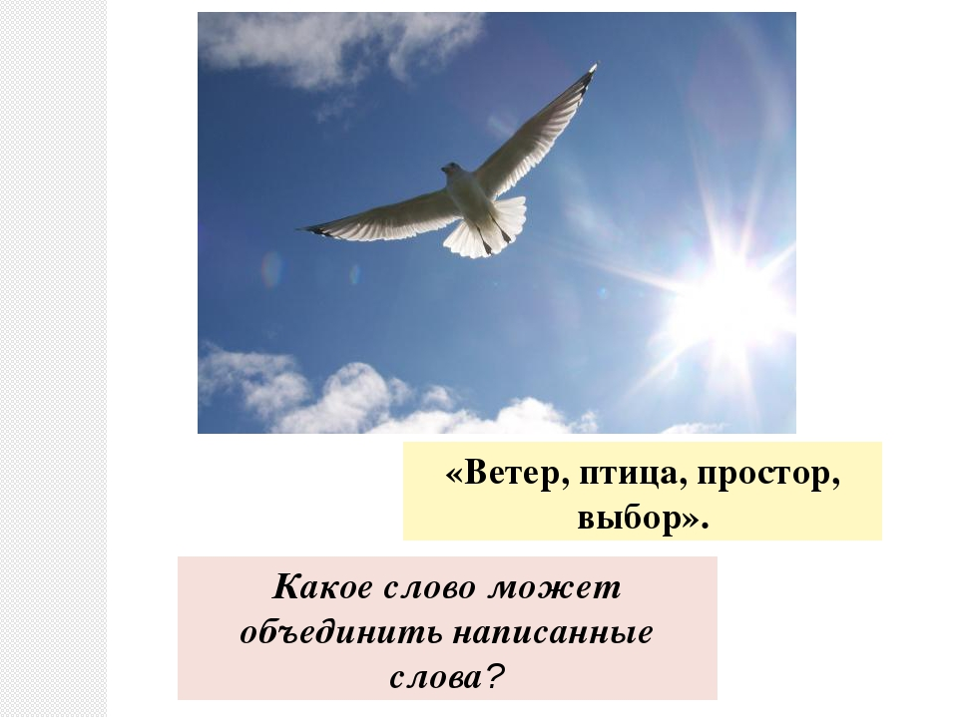

Slide 5
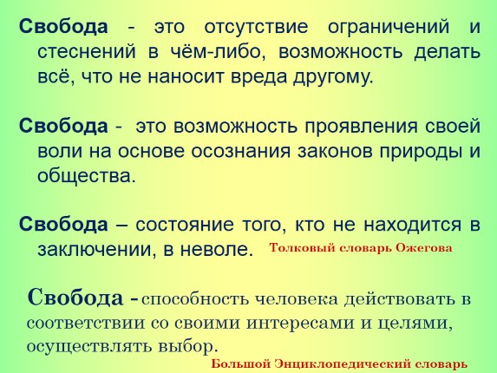

Slide 6
Ты называешь себя свободным.
Свободным от чего и свободным для чего?
Ф. Ницше, нем. философ втор. пол. XIX в.

Slide 7
1. Что такое свобода?
2.Как распорядиться свободой, если ее много?
3. Каковы рамки свободы?
4. Есть ли абсолютная свобода?
5. Что значит быть свободным?

Slide 8
Имя философа | Отношение к свободе
Сократ | «Человеческая свобода состоит в том, чтобы поступать наилучшим образом»
Аристотель | Обосновал понимание свободы как свободы воли, свободы отдельного человека
М.Лютер, Ж. Кальвин | Учение о предопределении свободы нет, т.к. все предопределено Богом.
Вольтер | «Свобода состоит в том, чтобы зависеть только от законов»
Ш. Монтескье | «Свобода есть право делать все, что дозволено законами» (эта формула определяет отношение между человеком и государством)
Б. Спиноза, Гегель, Энгельс | «Свобода есть осознанная необходимость»

Slide 9
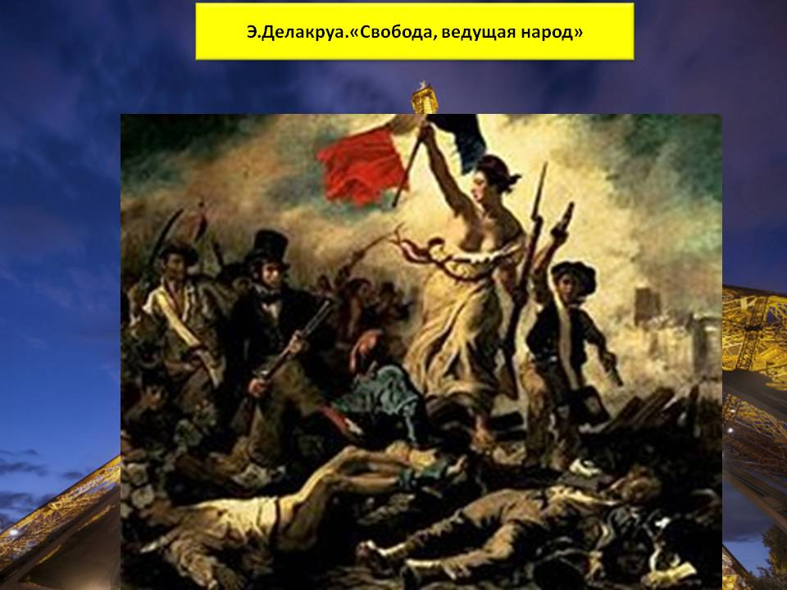

Slide 10
Пословицы
«Наши народы не отдадут свободы»
«Свободный человек ничего не боится»,
«Нам свобода, господам петля»,
«За свободу для народа Ленину спасибо»,
«Свобода дороже всего» (удм.),
«Хорошо свободному и под кустом жить (лит.)»,
«Выбор всегда один: свобода или смерть. (осет.)»,
«Вольному воля- спасенному рай»,
«Воля портит, а неволя-учит»,
«Воля заносит в неволю»,
« Дай себе волю, заведет тебя в лихую долю»,
«Своя волюшка раздолюшка».

Slide 11
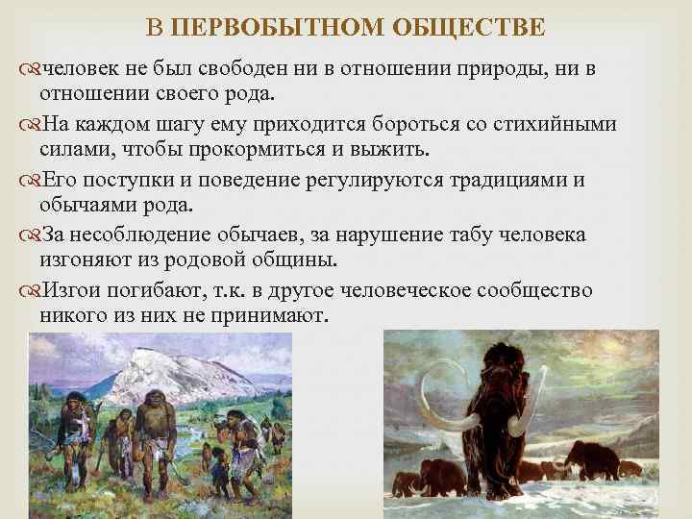

Slide 12
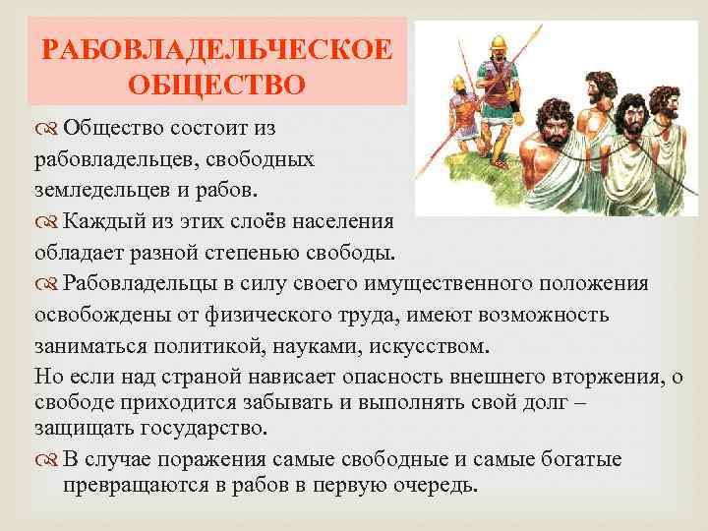

Slide 13
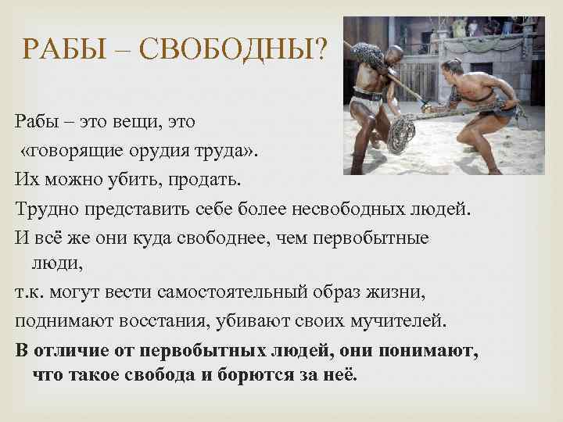

Slide 14
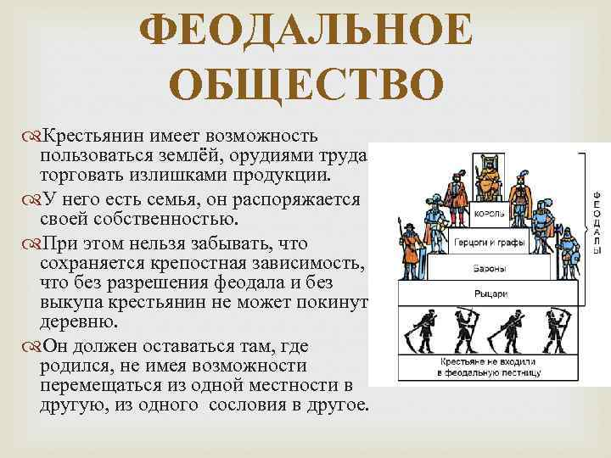

Slide 15
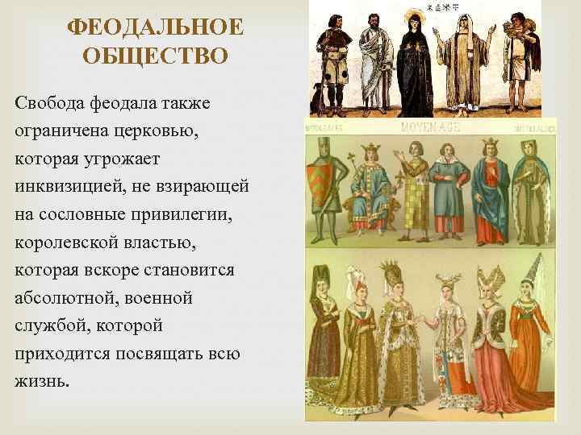

Slide 16
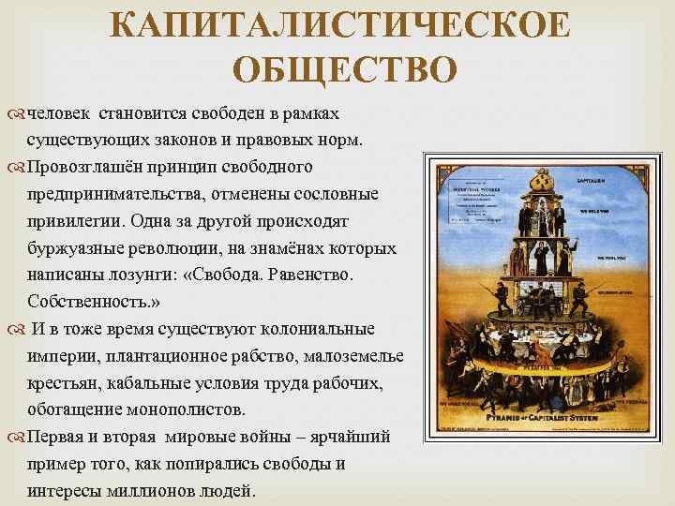

Slide 17
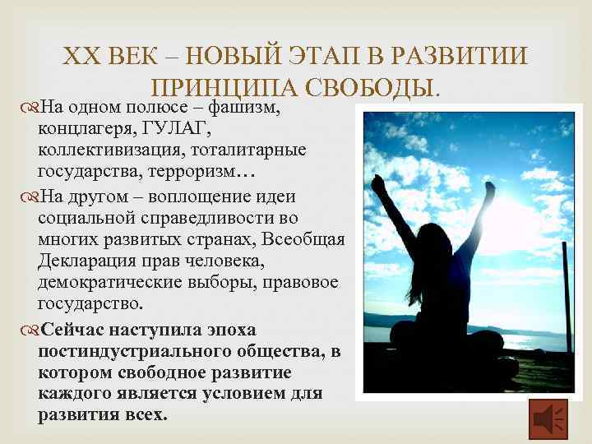

Slide 18
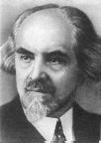
Н.Бердяев считал, что
По-настоящему любит свободу тот, кто утверждает ее для другого.

Slide 19
Фрагмент 1: из произведения Н. А. Бердяева «Смысл творчества. Опыт оправдания человека». (Николай Александрович Бердяев (1874—1948) — русский философ, в молодые годы увлекался марксизмом, затем перешел на позиции христианства. В 1922 г. вместе с группой философов был выслан из Советской России.

Slide 20

Вопросы и задания к тексту
1. Разделяете ли вы вывод Бердяева о противоречивости природы человека?
2. В чем, на ваш взгляд, проявляется «царственная свобода» человека?
3. Что свидетельствует о его «рабской зависимости»?

Slide 21
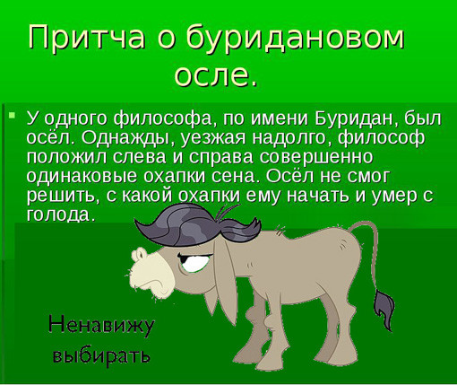

Slide 22


Slide 23
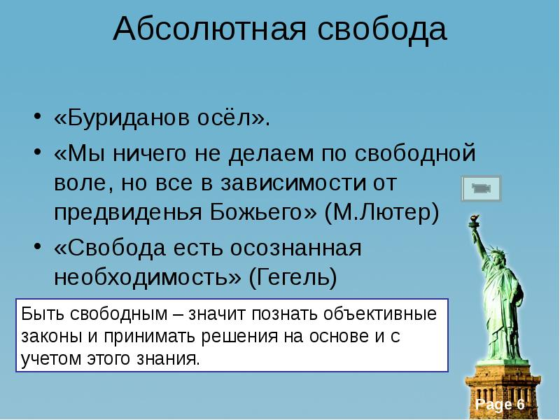

Slide 24
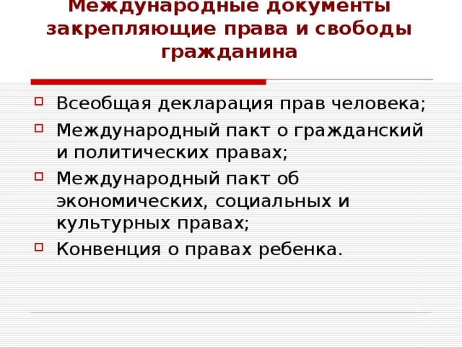

Slide 25
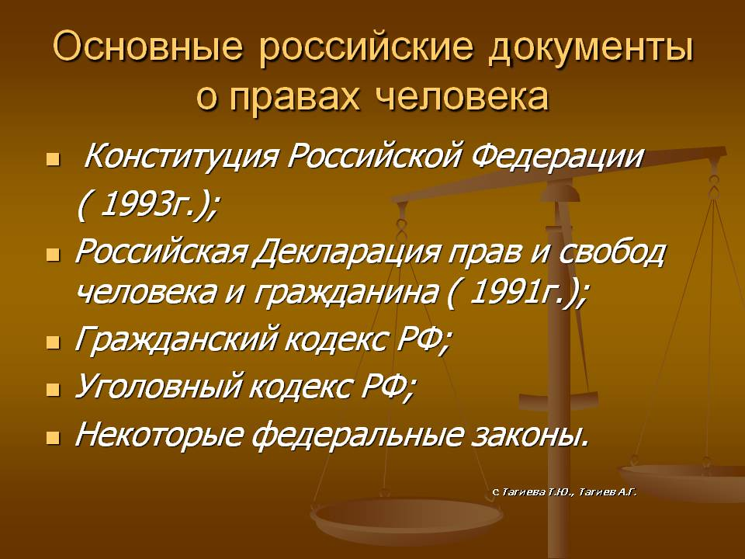

Slide 26
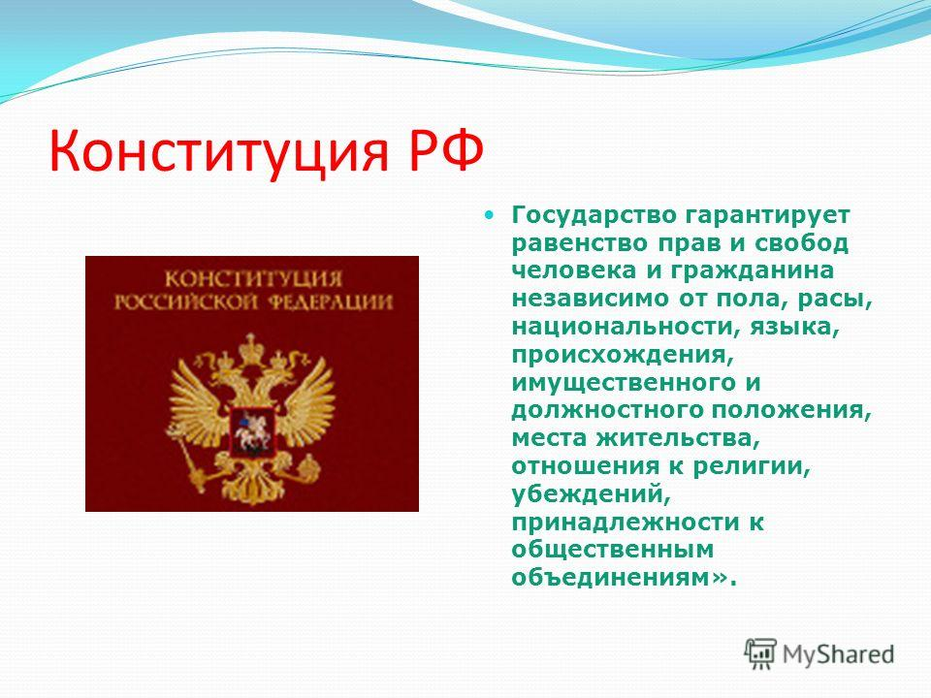

Slide 27
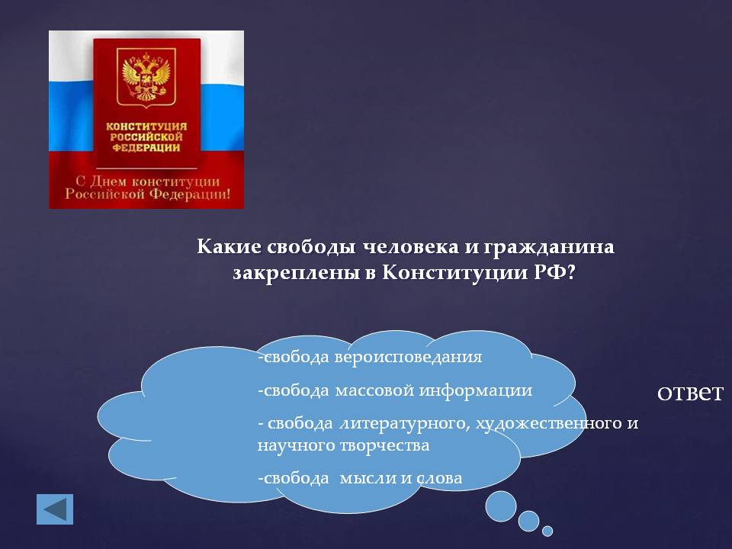

Slide 28
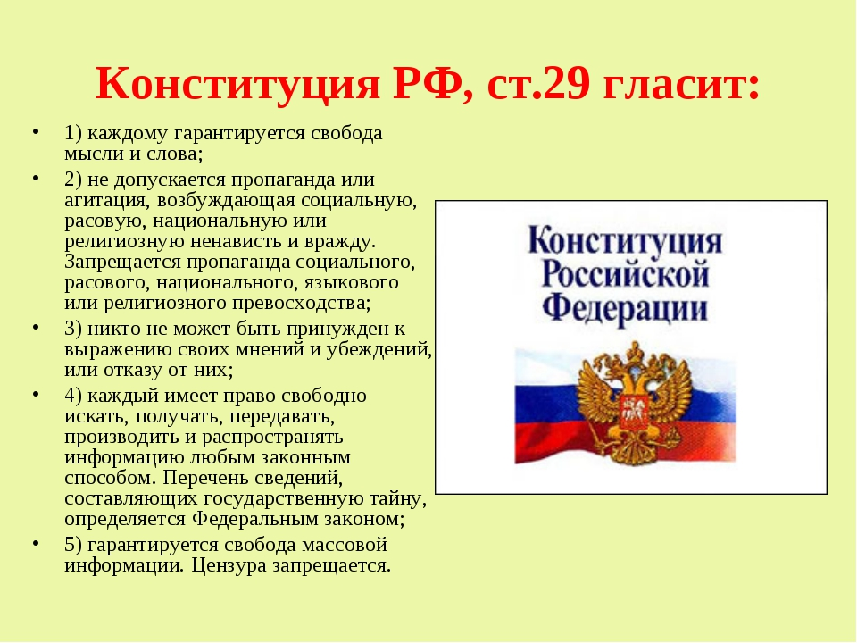

Slide 29
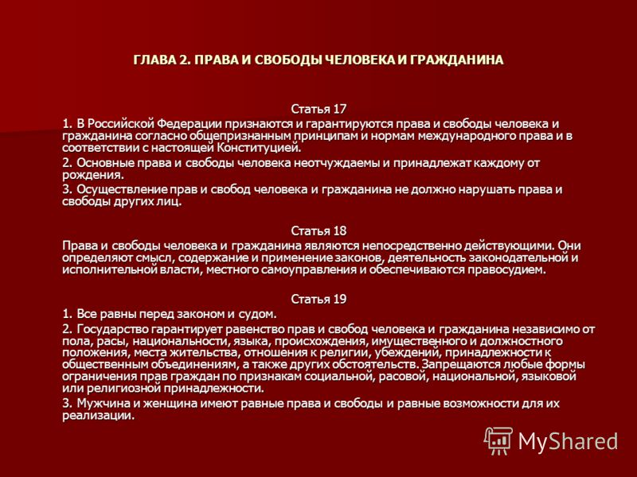

Slide 30
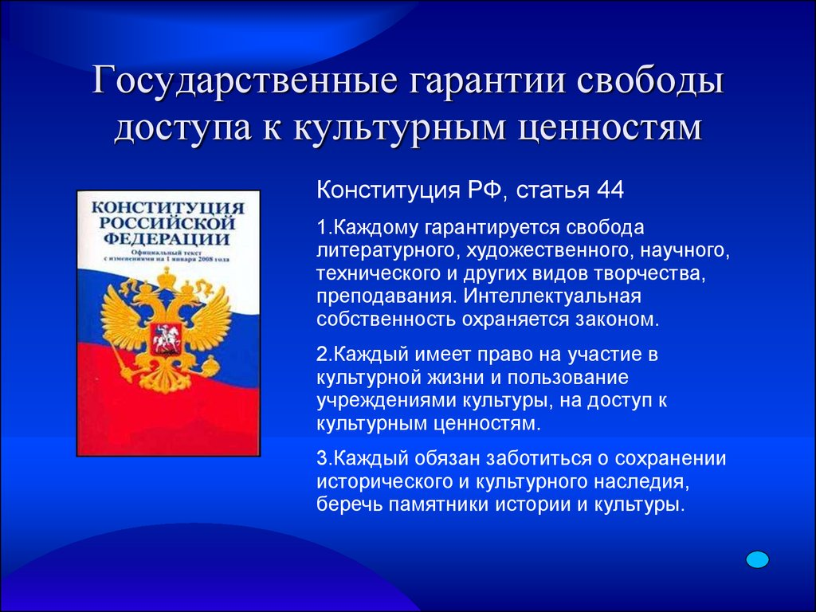

Slide 31
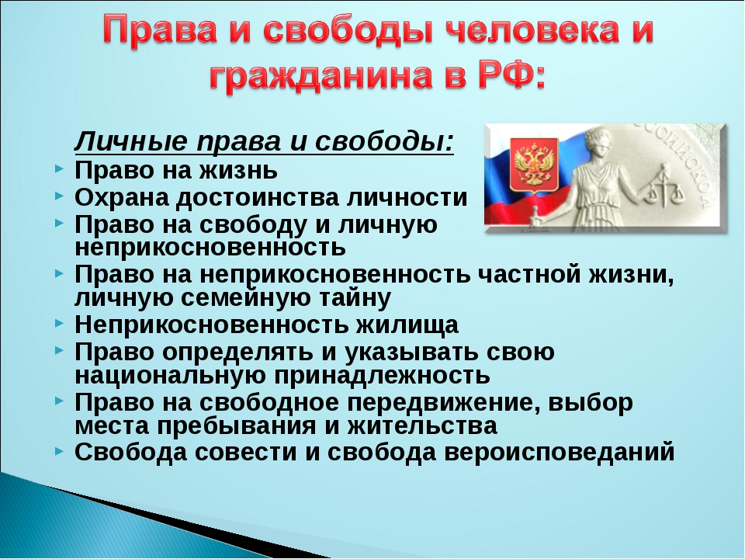

Slide 32
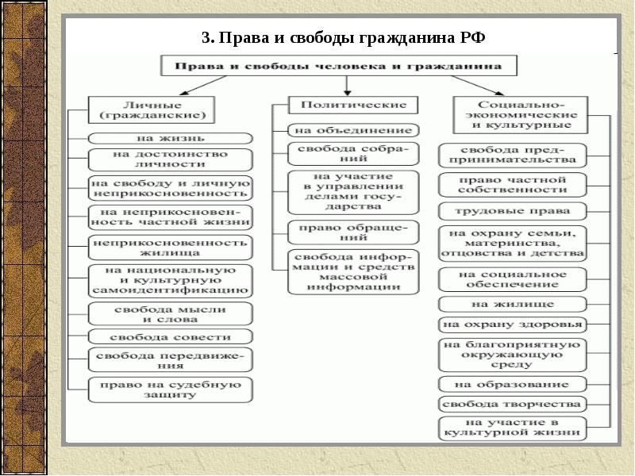

Slide 33


Slide 34
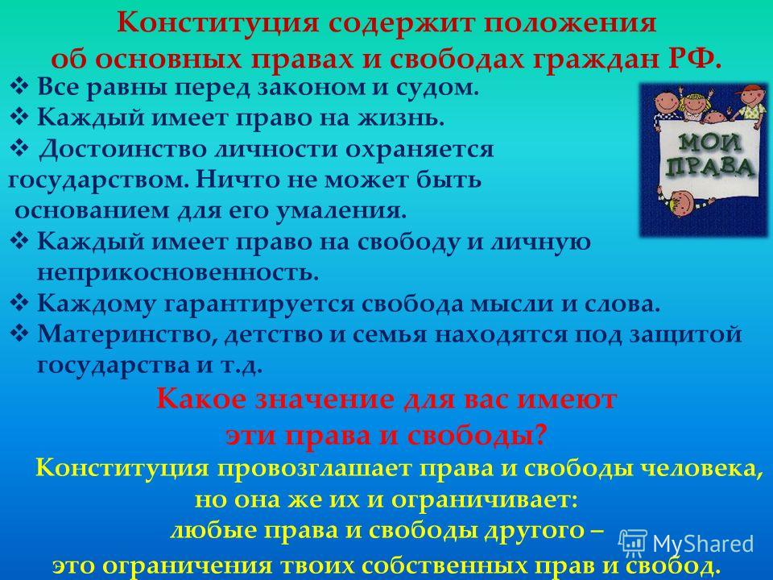

Slide 35
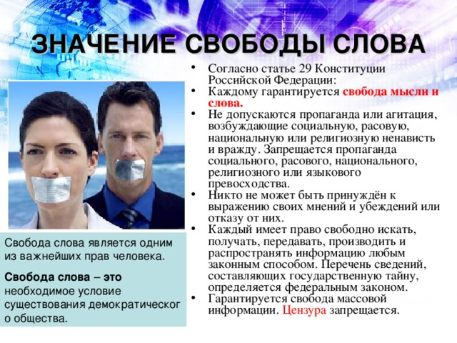

Slide 36
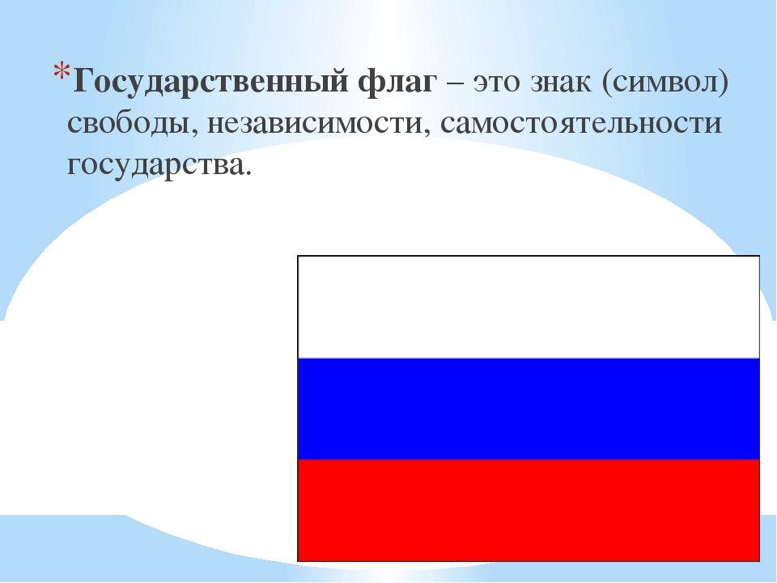

Slide 37
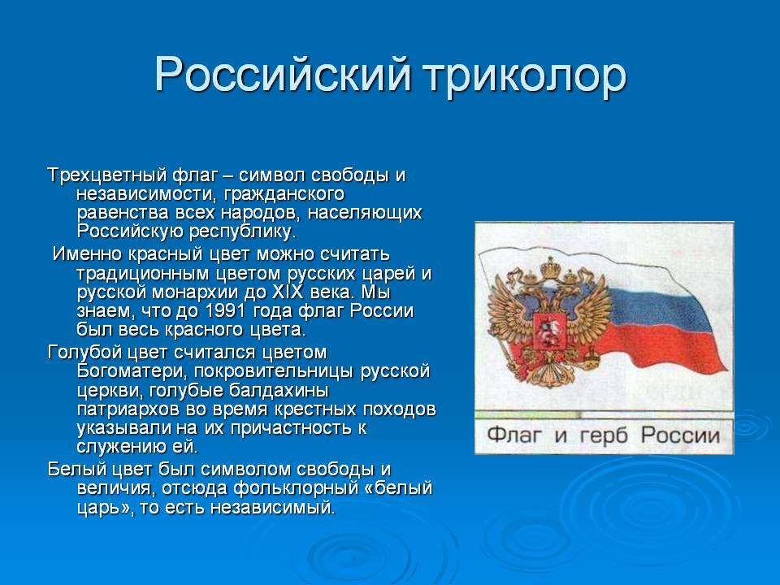

Slide 38
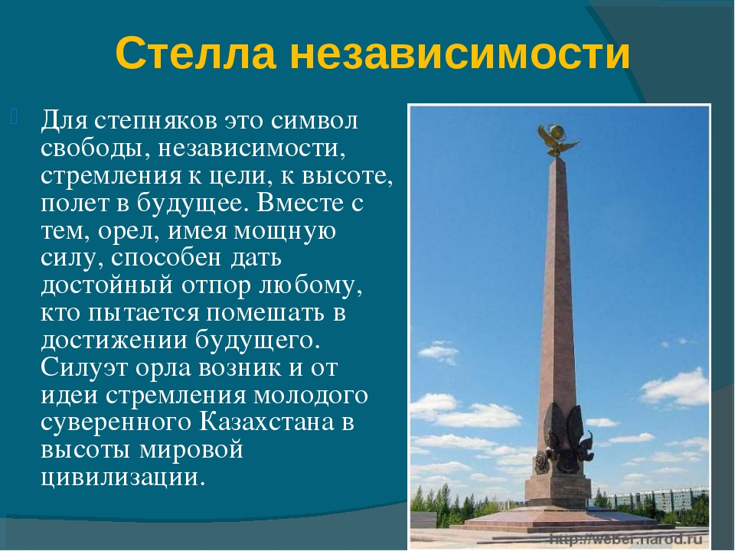

Slide 39


Slide 40
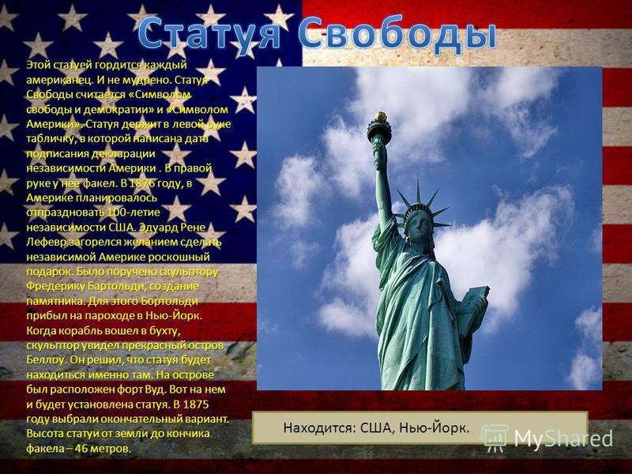

Slide 41
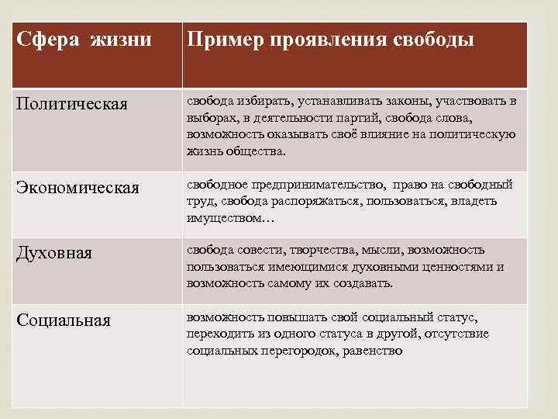

Slide 42
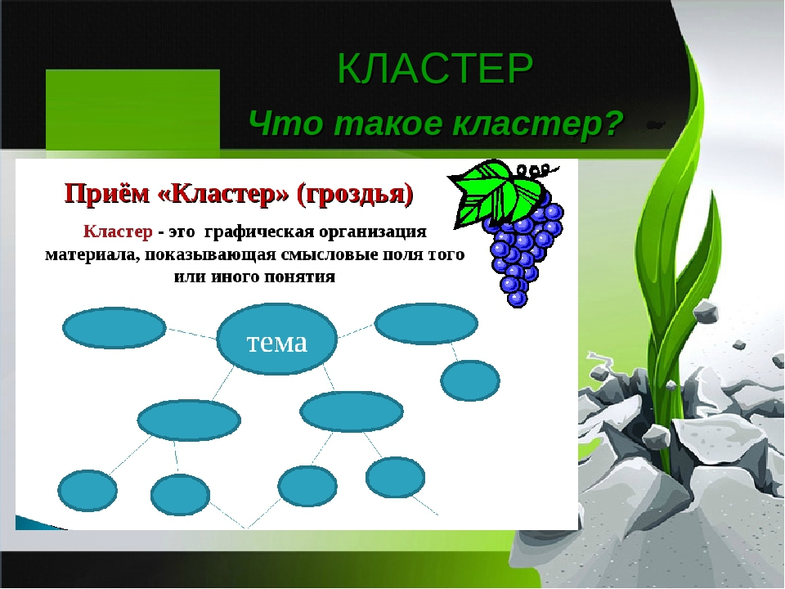

Slide 43
Составьте кластер на тему: «Свобода»
Свобода
независимость
самостоятельность
жизнь
возможность
простор
выбор действий
осуществление планов
свободомыслие

Slide 44
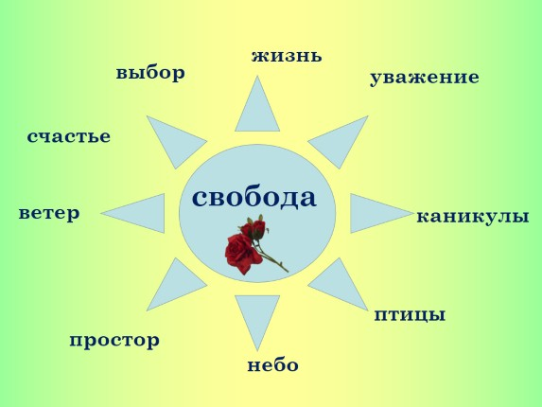

Slide 45
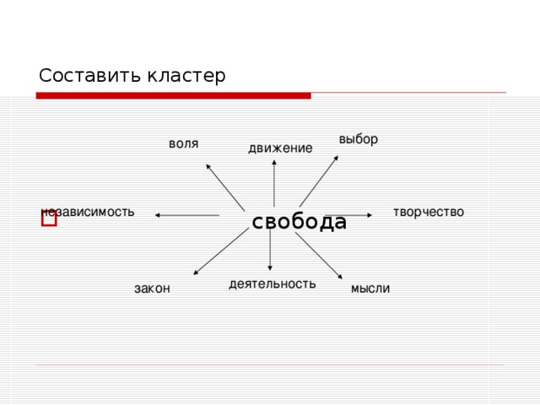

Slide 46
Кластер к слову ответственность
Ответственность
чувство долга
совесть
умение осуществлять самоконтроль
умение управлять собой
выбор нравственной позиции
Соблюдение законов

Slide 47
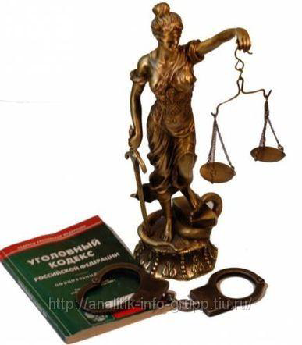
Свобода неразрывно связывается с понятием ответственность
• Ответственность за совершаемые поступки.
• Ответственность как способность признать последствия своих поступков.
• Ответственность как способность возместить причиненный ущерб на основе взаимности и справедливости.
• Ответственность как способность разумного ее соотношения со сложившейся ситуацией.
• Ответственность перед другими людьми за их благосостояние.

Slide 48
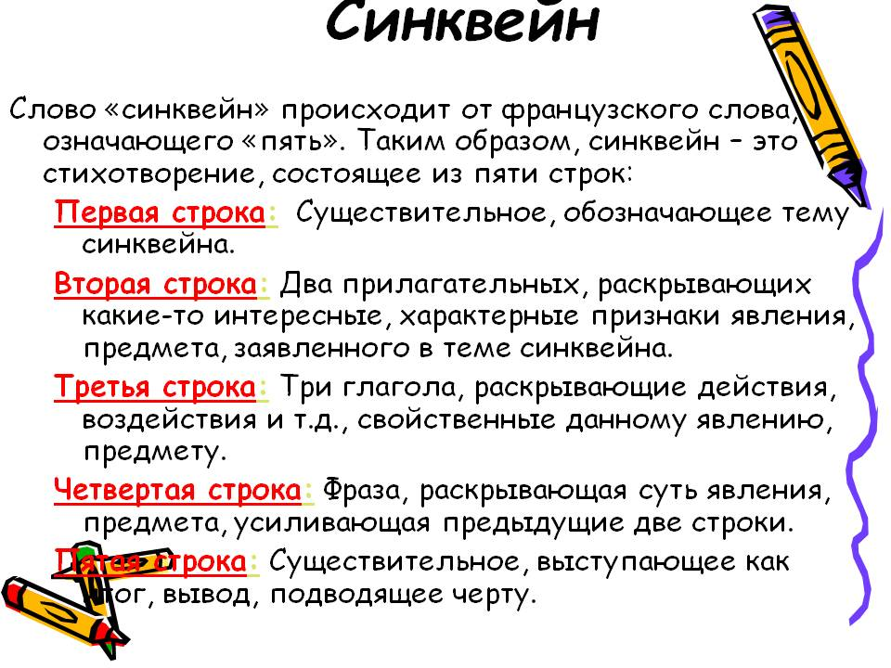

Slide 49
Синквейн
Свобода.
Лёгкая, прекрасная.
Окрыляет, помогает, раскрепощает.
Возможность в своей жизни.
Выбор.

Slide 50
свобода
абсолютная, неограниченная
проявлять, пользоваться, обеспечивать
ничем не ограниченная возможность проявления индивидуумом своей воли
независимость

Slide 51
Свобода
Желанная, влекущая
Выбирать, думать, действовать
Результат свободы воли
Ответственность

Slide 52
Синквейн
Ответственность
Индивидуальная, нравственная
Исполнять, помогать, осуществлять
Долг помощи людям
Выбор

Slide 53
Свобода в деятельности человека.
1. Важнейшая ценность современной цивилизации
недвижимость
природные ресурсы
свобода личности
2. Стремление к свободе проявлялось в
Древнем мире
В средние века
во все периоды развития человечества
3. Возможна ли абсолютная свобода
нет
да
при определенных условиях
4. Права и свободы личности закреплены в
Всеобщей декларации прав человека
Конвенции ООН
Конституции РФ
5. Выражение «буриданов осел» означает
право выбора
трудное положение при принятии решения
выход из сложного положения
6. Автор высказывания «Свобода есть осознанная необходимость»
Буридан
Гегель
Энгельс
7. Свобода
Невмешательство государства в жизнь граждан
Состояние человека, когда он волен делать все, что ему хочется
Состояние человека, способного действовать на основе выбора
8. Сопоставить мнение и их авторов
Абсолютное предопределение а) Мартин Лютер
Свобода заключается в познании законов природы … б) Тит Флавий
Главное не во внешних обстоятельствах, а в том, как в) Энгельс
они преломляются в сознании

Slide 54

Проверим тест
1.3 2.3 3.1 4.1 5.2 6.2
7.3 8. 1-а 2-в 3-б

Slide 55
6. Выводы
1)Свобода-это великая ценность
2) Абсолютной свободы нет
3)Свобода предполагает выбор
4)Свобода дает возможность для творческой самореализации
5) и т. д.

Slide 56
Выводы по уроку
Что такое свобода?
Свобода – способность человека действовать в соответствии со своими интересами и целями, опираясь на познание объективной необходимости

Slide 57
Каковы условия существования свободы?
Первое условие – свобода неотделима от ответственности, второе - свобода не может быть абсолютной

Slide 58
Почему свобода не может быть абсолютной?
Свобода ограничена свободами и правами другого человека, а также общественными условиями

Slide 59
Какое общество считается в современном мире свободным? Свободное общество предполагает минимальное вмешательство государства в жизнь человека

Slide 60
Итог урока и вывод к уроку:
Свобода человека во всех ее проявлениях — основа современных демократических режимов, основная ценность либерализма. Она находит выражение в законодательном закреплении фундаментальных прав и свобод гражданина в конституциях государств, в международных пактах и декларациях. В современном обществе все явственнее обнаруживается тенденция к расширению свободы человека.

Slide 61
Домашнее задание:
сочинение – эссе «Жить в обществе и быть свободным от общества нельзя».
Параграф 7 стр.72-80

